Slide 1
Das Wissen der Welt erweitern – Big Data zum Mitmachen Unterstützung der Datenvervollständigung von Wikidata mit Assoziationsregeln

Slide 2
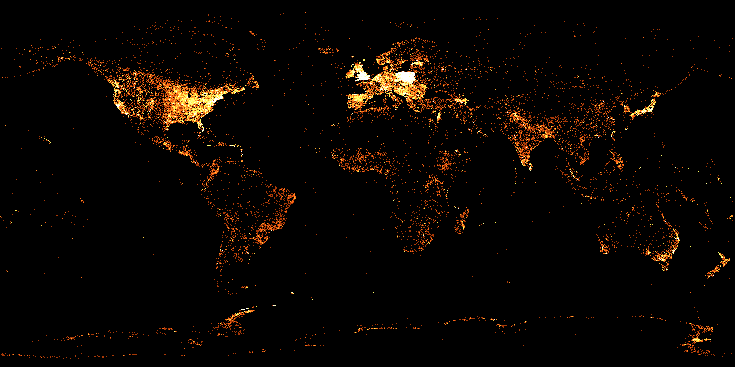
Englische Wikipedia
Notes:
geo-tagged articles

Slide 3
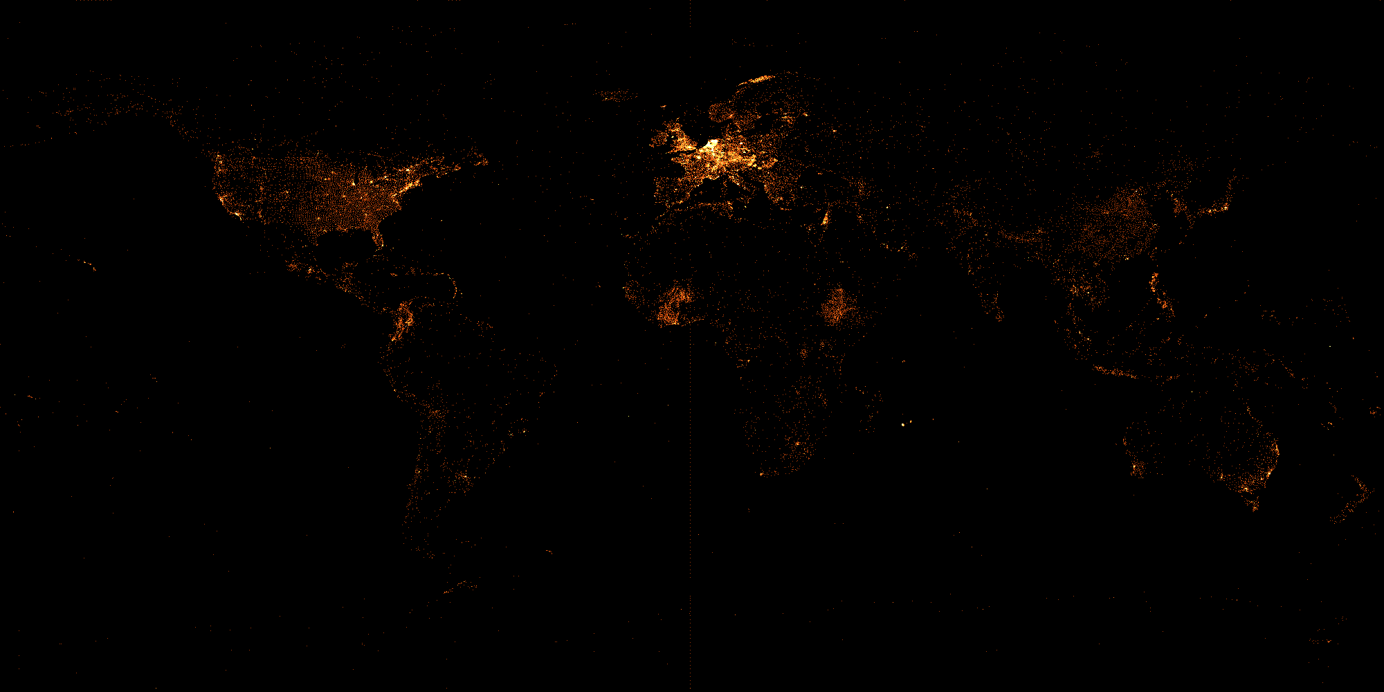
Französische Wikipedia

Slide 4
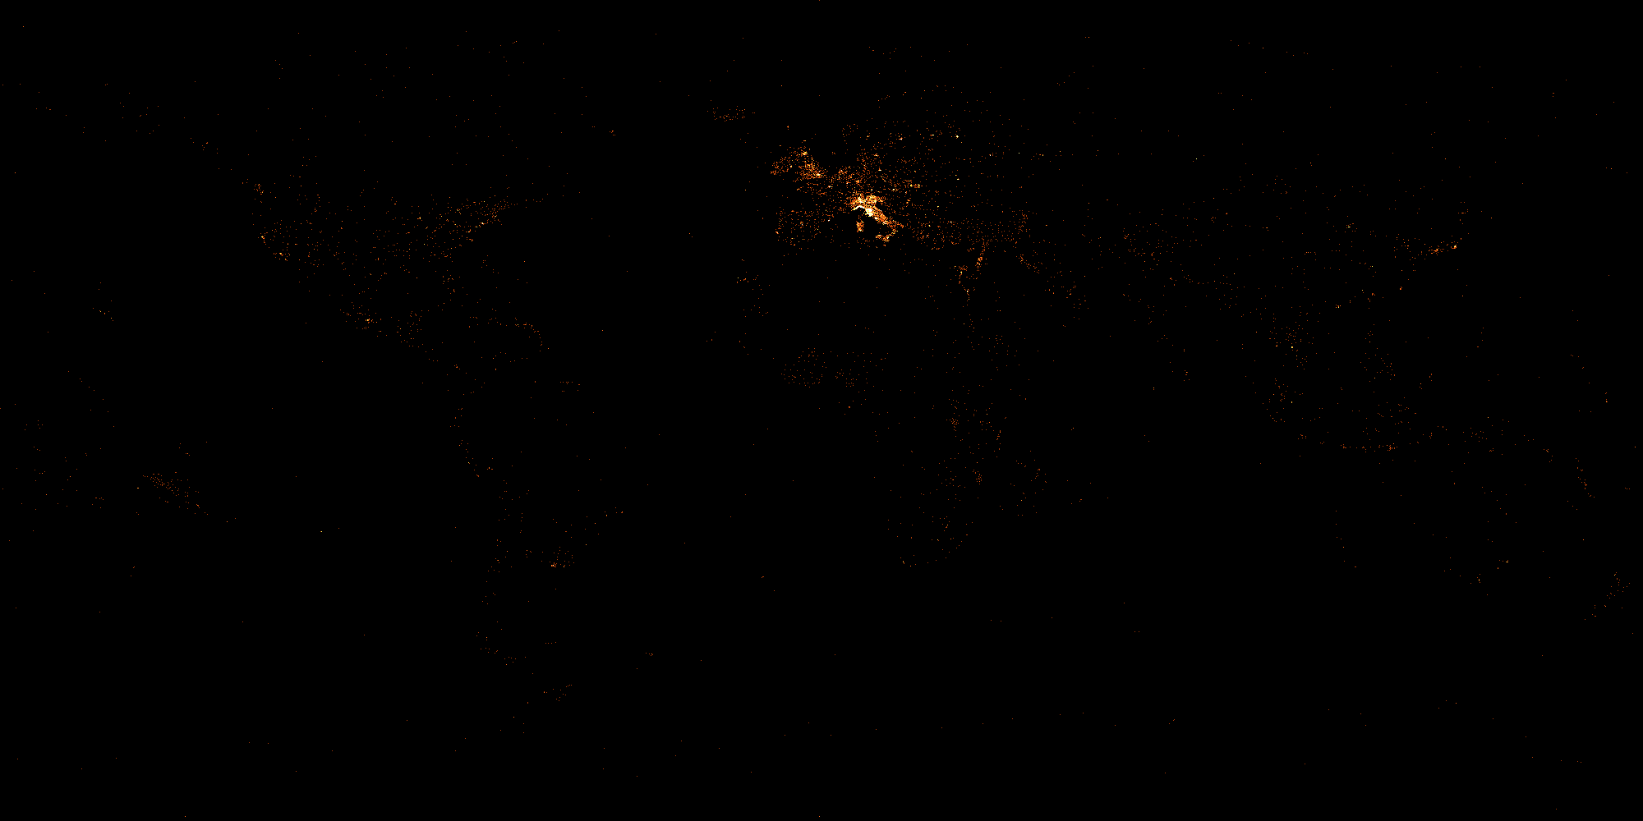
Italienische Wikipedia

Slide 5

Griechische Wikipedia

Slide 6

Türkische Wikipedia
usw…

Slide 7
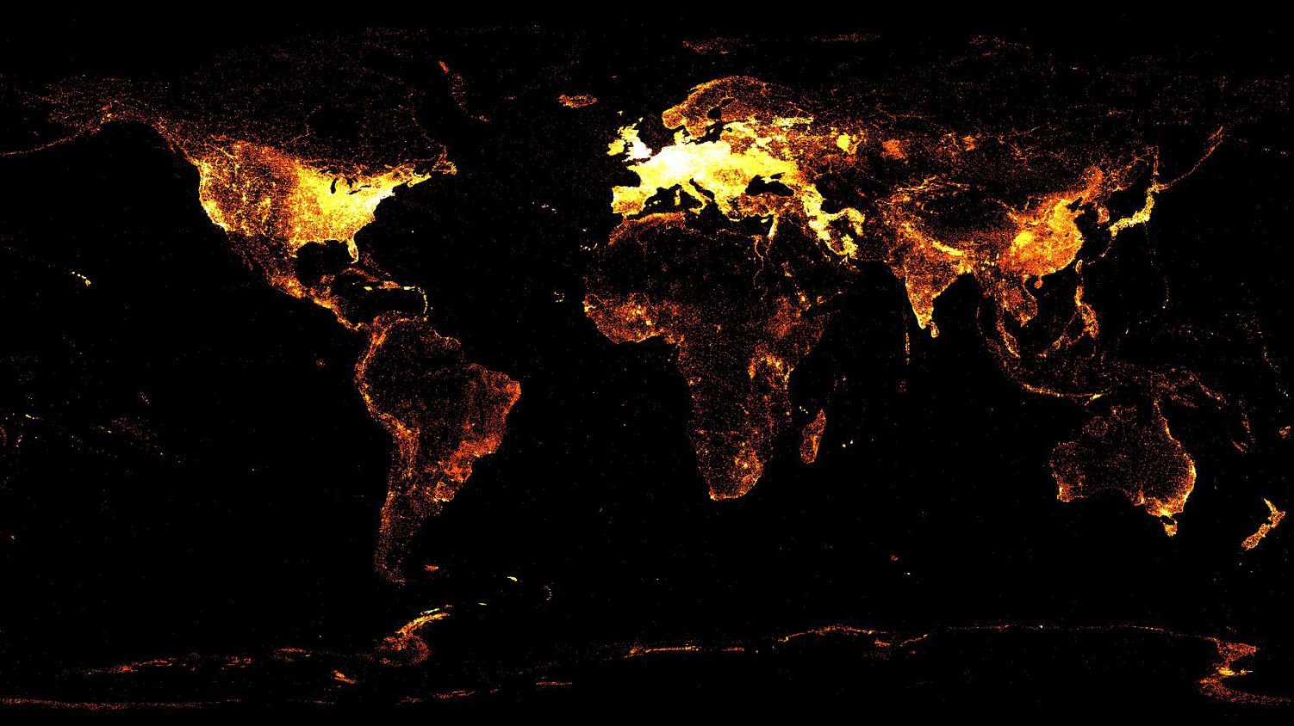
Wikidata

Slide 8

Wikidata speichert Wissen strukturiert und
unabhängig von Sprachen

Slide 9





Wikidata
Vorteil der Sprachenunabhängikeit:
• keine widersprüchlichen Informationen
• Wartungsaufwand kleiner
Einwohnerzahl von Potsdam?
161.097
(31. 12. 2013)
159.456 (2012)
154.606 (2009)
148.691 (2006)
???

Slide 10
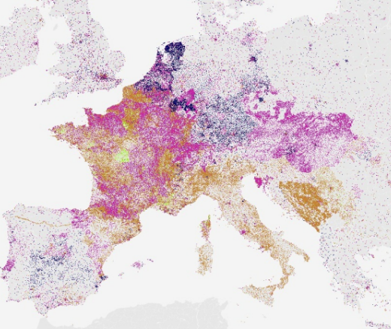
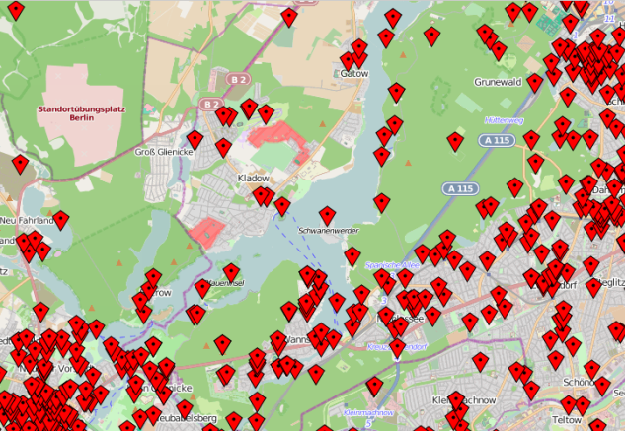
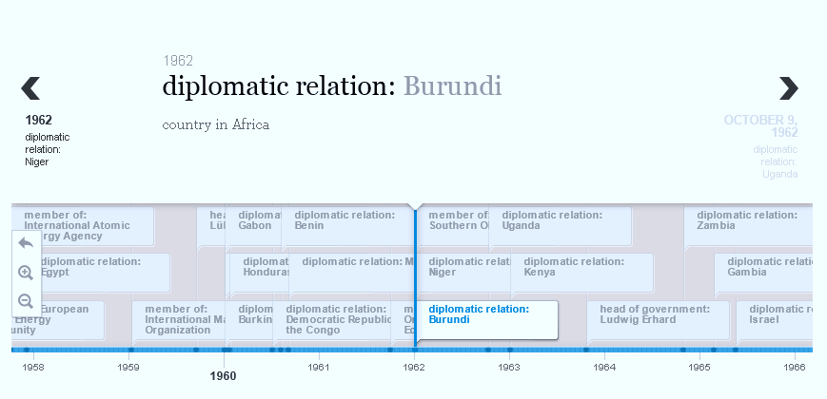
Wikidata
Vorteil der Strukturierten Speicherung:
Beantworten von Fragen:
- „Welches Bundesland hat die meisten Städte mit
weiblichen Bürgermeistern?“
- „Wie viele Länder kann man aus Deutschland erreichen, wenn man
nicht mehr als ein weiteres Land durchfährt?“
http://www.google.de/imgres?imgurl=http%3A%2F%2Fdata-informed.com%2Fwp-content%2Fuploads%2F2012%2F05%2FMapping-Wikipedia-in-French-image-2.jpg&imgrefurl=http%3A%2F%2Fdata-informed.com%2Fdata-visualization-identifying-geographical-origins-in-wikipedia-data%2F&h=701&w=1110&tbnid=o3Gv5scNmIRSHM%3A&zoom=1&docid=RIbP3SzGreILfM&ei=xF2QU_7cAeOh4gSLzYHQDw&tbm=isch&client=firefox-a&iact=rc&uact=3&dur=206&page=1&start=0&ndsp=29&ved=0CDMQrQMwAQ
Geographische Angaben
Orte in der Nähe des HPIs
Zeitstrahl zu einem Bestimmten Thema

Slide 11
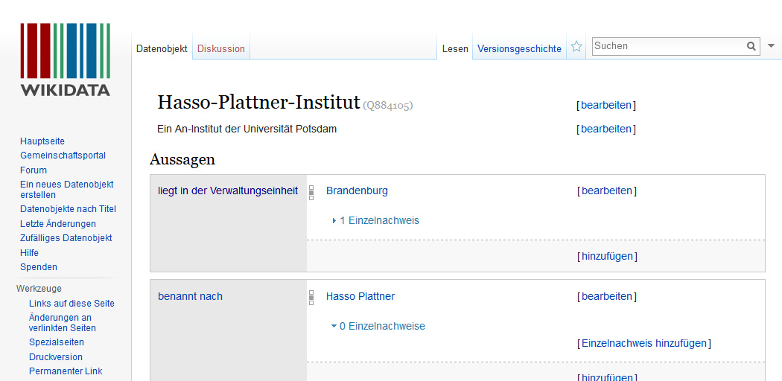
Wikidatas Inhalt: Items

Slide 12
Aussagen = Eigenschaft + Wert
Diese Daten werden von Nutzern eingetragen!

Slide 13
Unser Beitrag: Eigenschaftsvorschläge
TODO: Beispiele visualisieren
Szenario: Ein Nutzer möchte eine Eigenschaft zu einem Item hinzufügen.
Unsere Erweiterung findet automatisch passende Eigenschaften für ein Item und zeigt sie an.
→ Nutzer findet schneller die gewünschte Eigenschaft
Informationen
→ Nutzer wählen seltener irrtümlich nicht geeignete Eigenschaften aus
Daten-Qualität

Slide 14
Eigenschaftsvorschläge Beispiel
TODO: Beispiele visualisieren
Item: Potsdam
Ist eine Stadt, typische Eigenschaften z.B.: Einwohnerzahl, Bundesland, …
Es sei noch kein Bundesland eingetragen.
Ein Nutzer geht auf die Seite und möchte eine Eigenschaft hinzufügen
Unsere Komponente schlägt unter anderem Bundesland vor.

Slide 15
Wertvorschläge
TODO: Beispiele visualisieren
Szenario: Ein Nutzer möchte eine Aussage zu einem Item hinzufügen und hat bereits eine Eigenschaft ausgewählt.
Unsere Erweiterung findet automatisch passende Werte für diese Eigenschaft für das betrachtete Item und zeigt sie an.
→ Nutzer findet schneller den gewünschten Wert
Informationen
→ Nutzer wählen seltener irrtümlich nicht geeignete Werte aus
Daten-Qualität

Slide 16
Wertvorschläge Beispiel
TODO: Beispiele visualisieren
Item: Potsdam
Potsdam hat für eine Stadt typische Aussagen, z.B.: Bundesland = Brandenburg
Ein Nutzer geht auf die Seite und möchte die Zeitzone in der Potsdam liegt hinzufügen.
Unsere Komponente schlägt Mitteleuropäische Zeit (CET) vor. Nutzer muss nur noch bestätigen

Slide 17


Macht mit auf wikidata.org

